Slide 1
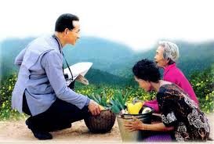
สิ่งแวดล้อมศึกษาเพื่อการพัฒนาที่ยั่งยืน กับการบูรณาการเศรษฐกิจพอเพียง

Slide 2
หลักปรัชญาของเศรษฐกิจพอเพียง
แนวทางในการดำเนินชีวิตซึ่งประยุกต์ใช้ได้ทุกระดับ
ระดับชาติ
ชุมชน
ครอบครัว
ปัจเจกบุคคล
Maream S.

Slide 3
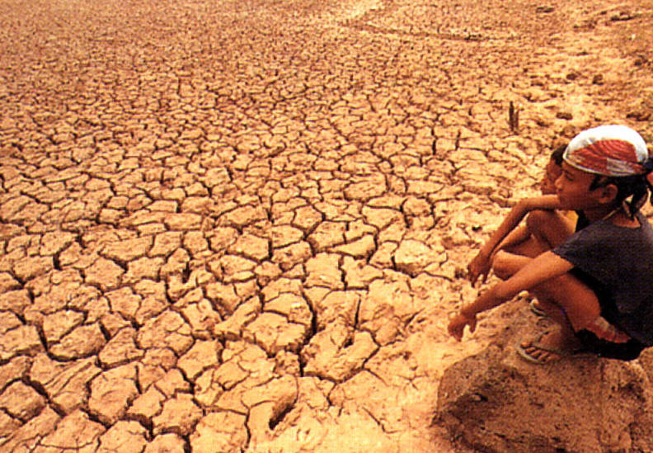
ปรัชญาของเศรษฐกิจพอเพียง
ทางสายกลาง เป็นความสมดุลของ การพัฒนาประเทศท่ามกลางกระแสโลกาภิวัตน์
เศรษฐกิจ
สังคม
สิ่งแวดล้อม
วัฒนธรรม
Maream S.

Slide 4
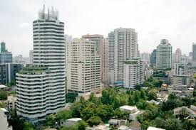
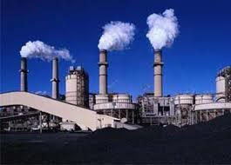
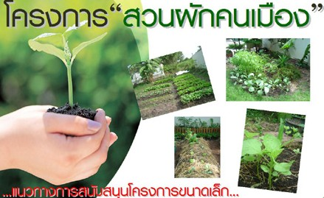
เศรษฐกิจพอเพียง กับ โลกาภิวัตน์

Slide 5
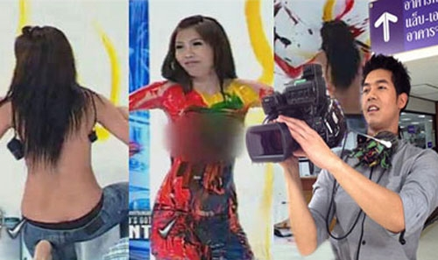
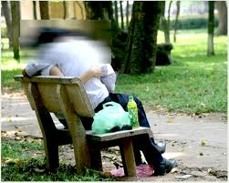
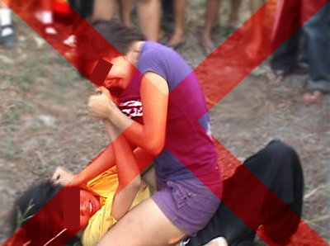
มิติด้านสังคม

Slide 6
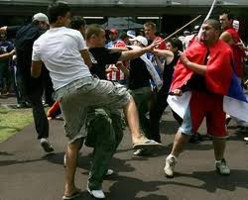
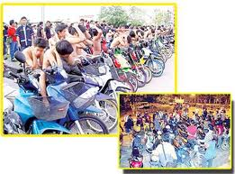
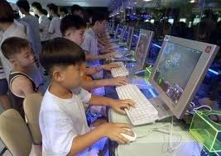

Slide 7
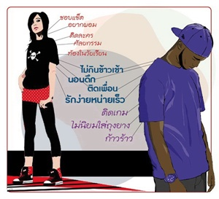
มิติด้านวัตถุ

Slide 8
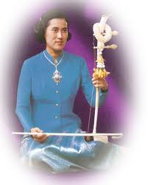
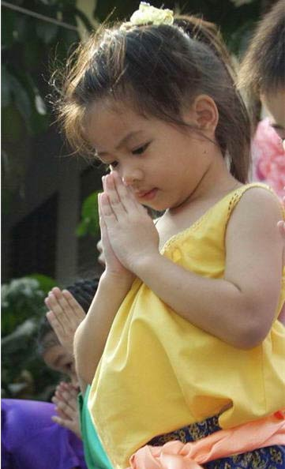
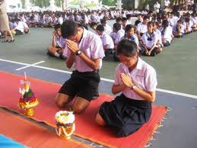
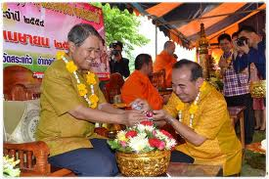
มิติด้านวัฒนธรรม

Slide 9
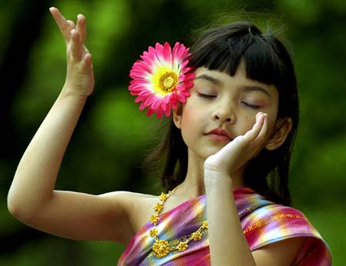
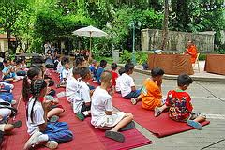
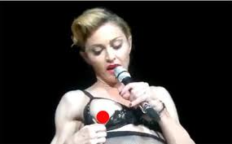
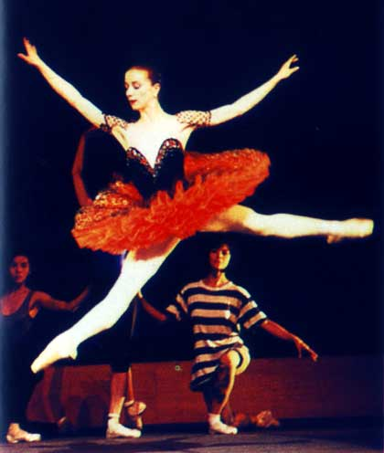
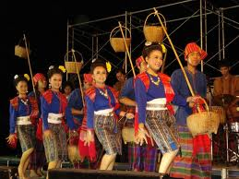
วัฒนธรรมตะวันตก
วัฒนธรรมไทย

Slide 10
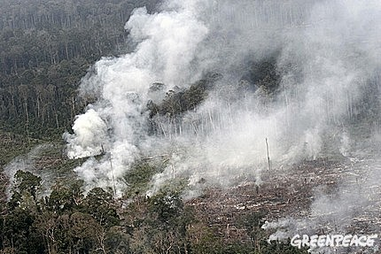
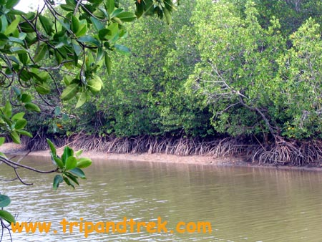
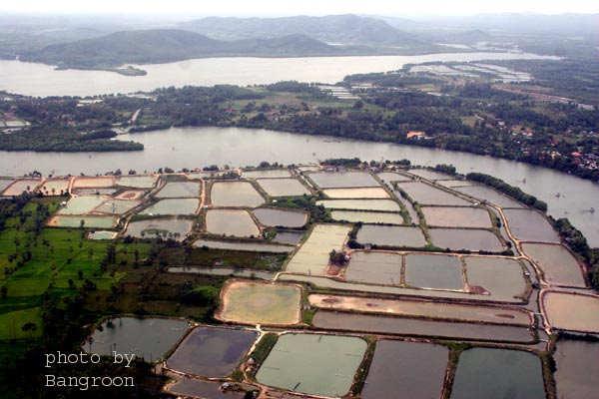
การพัฒนาของประเทศไทย
Maream Sormad
Notes:
Trend to the development of Thailand. This picture shows that deforestation becomes golf club. Next mangrove forest change to be shrimp-farm near inshore and offshore.

Slide 11
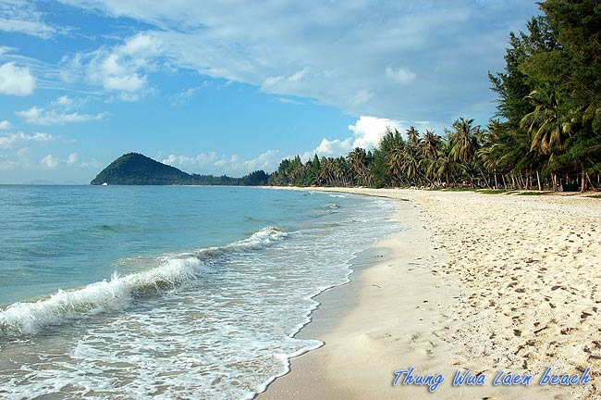
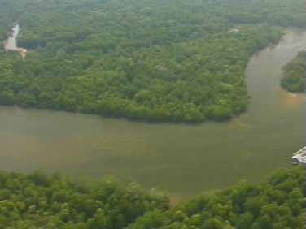
BMaream Sormad
Notes:
The beach is dwelling of fishermen that changes to be resort. Forests alongside the rivers are invaded for industry. This development is the cause of the conflict of local people and capitalists.

Slide 12
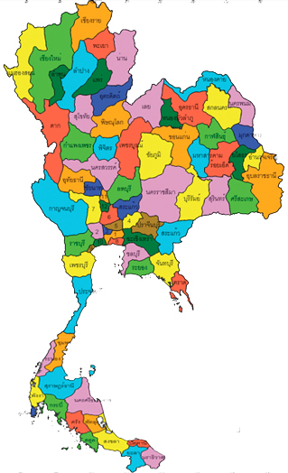
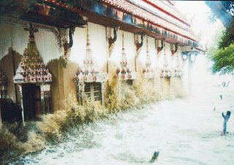
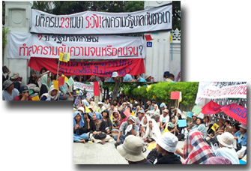
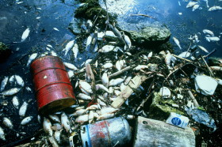
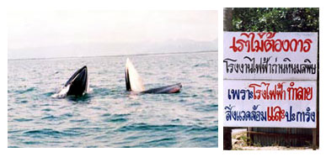
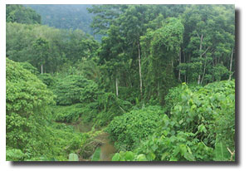
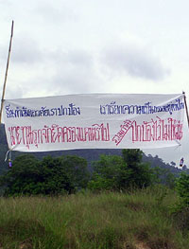
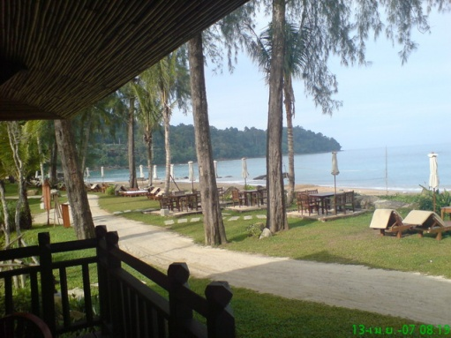
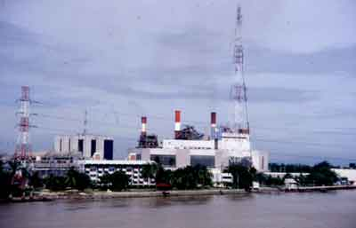
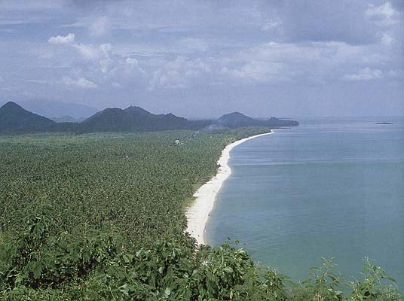
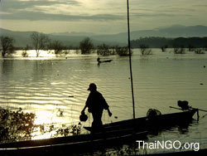
ปัญหาของการพัฒนา
Maream Sormad
Notes:
According to developing country improve, people are suffering from pollution in many areas example Mea - moa has air pollution from coal mining that electric current, Mea-klong river has water pollution that cause by discharge and insecticide. These problem make local people anxious about pollution and invadable natural resource. So protection natural resource and environment occur in many area: example People in Bang – span protects electric current from coal. People call for EIA (environmental Impact Assessment ) by participation of stakeholder. In fact most considerations EIA are participation of central government, governmental officer in local and capitalists.

Slide 13
ภาวะโลกร้อน
Global Warming
Maream Sormad 22/4/54

Slide 14
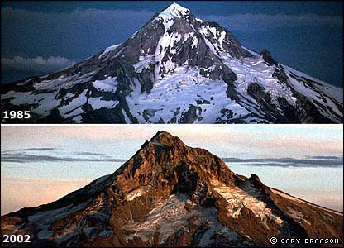
Maream Sormad 22/4/54

Slide 15
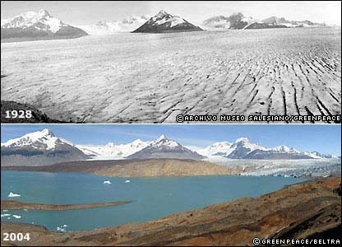

Slide 16
เศรษฐกิจพอเพียง กับ การพัฒนาที่ยั่งยืน
Maream Sormad 22/4/54

Slide 17
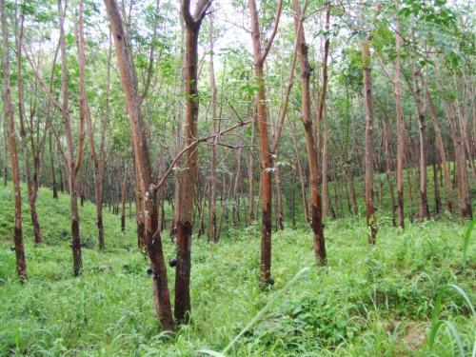
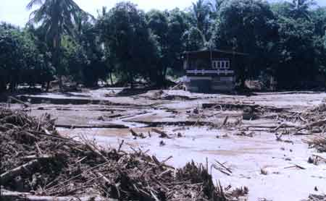
ปรัชญาของเศรษฐกิจพอเพียง
การพัฒนาที่ยั่งยืน (Sustainable Development) มิใช่ การทำให้เกิดประโยชน์สูงสุด (Maximization) ในระยะสั้น

Slide 18
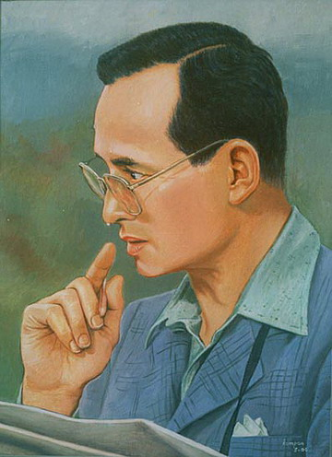
หลักปรัชญาของเศรษฐกิจพอเพียง
หลักปรัชญาของเศรษฐกิจพอเพียงประกอบด้วย 3 ห่วง 2 เงื่อนไข

Slide 19
เป้าหมายปรัชญาเศรษฐกิจพอเพียง
ทางสายกลาง
พอเพียง
พอประมาณ
มีภูมิคุ้มกัน
มีเหตุผล
เงื่อนไขความรู้ รอบรู้ รอบคอบ ระมัดระวัง
เงื่อนไขคุณธรรม ซื่อสัตย์สุจริต อดทน เพียร มีสติ ปัญญา
นำไปสู่
สมดุล / พร้อมรับการเปลี่ยนแปลง
เศรษฐกิจ / สังคม / สิ่งแวดล้อม / วัฒนธรรม

Slide 20
คำนิยามหลักปรัชญาของเศรษฐกิจพอเพียง
ความพอประมาณ หมายถึง ความพอดีที่ไม่น้อยเกินไป และไม่มากเกินไปโดยไม่เบียดเบียนตนเองและผู้อื่น เช่น การผลิตและการบริโภคที่มีอยู่ในระดับพอประมาณ
ความมีเหตุผล หมายถึง การตัดสินใจเกี่ยวกับระดับของความพอเพียงนั้น จะต้องเป็นไปอย่างมีเหตุผลโดยพิจารณาจากเหตุปัจจัยที่เกี่ยวข้อง ตลอดจนคำนึงถึงสิ่งที่จะเกิดขึ้นในอนาคตทั้งใกล้และไกล
การมีภูมิคุ้มกันที่ดีในตัว หมายถึง การเตรียมตัวให้พร้อมรับผลกระทบและการเปลี่ยนแปลงด้านต่างๆ ที่จะเกิดขึ้นโดยคำนึงถึงความเป็นไปได้ของสถานการณ์ต่างๆ ที่คาดว่าจะเกิดขึ้นในอนาคตทั้งใกล้และไกล

Slide 21
เงื่อนไข หมายถึง การตัดสินใจและการดำเนินกิจกรรมต่างๆ ให้อยู่ในระดับพอเพียงนั้น ต้องอาศัยทั้งความรู้และคุณธรรมเป็นพื้นฐาน เงื่อนไขความรู้ ประกอบด้วย ความรอบรู้เกี่ยวกับวิชาการต่าง ๆ ที่เกี่ยวข้องอย่างรอบด้าน ความรอบคอบที่จะนำความรู้เหล่านั้นมาพิจารณาให้เชื่อมโยงกันเพื่อประกอบการวางแผนและความระมัดระวังในขั้นปฏิบัติ เงื่อนไขคุณธรรมที่จะต้องเสริมสร้าง ประกอบด้วย ความตระหนักในคุณธรรม มีความซื่อสัตย์ สุจริต อดทน มีความเพียร ใช้สติปัญญาในการดำเนินชีวิตในโลกและไม่ตระหนี่

Slide 22
การจัดการศึกษากับปรัชญาของเศรษฐกิจพอเพียง
การจัดการศึกษา ของโรงเรียน
การจัดการเรียนรู้
พร้อมรับการเปลี่ยนแปลง
การบริหารจัดการ - การพัฒนาหลักสูตร - การจัดกิจกรรม พัฒนาผู้เรียน
- การพัฒนาบุคลากร
พอประมาณ
- มิติวัตถุ - มิติสังคม
- มิติสิ่งแวดล้อม
- มิติวัฒนธรรม
มีเหตุผล
มีภูมิคุ้มกัน
ความรู้
คุณธรรม

Slide 23
ใบกิจกรรม
1 แบ่งกลุ่มผู้เข้ารับการอบรมกลุ่มๆ ละ 7 คน 2. ศึกษากิจกรรมตามใบงานที่กำหนด 3. นำกิจกรรมมาวิเคราะห์หลักปรัชญาของเศรษฐกิจพอเพียง เพื่อให้ผู้เรียนได้เรียนรู้ “อยู่อย่างพอเพียง”

